Slide 1
3강 - 데이터베이스 아키텍처
JAVA 웹 개발자 양성과정DataBase
By SoonGu Hong

Slide 2
1. 아키텍처란?
JAVA 웹 개발자 양성과정
DataBase

Slide 3
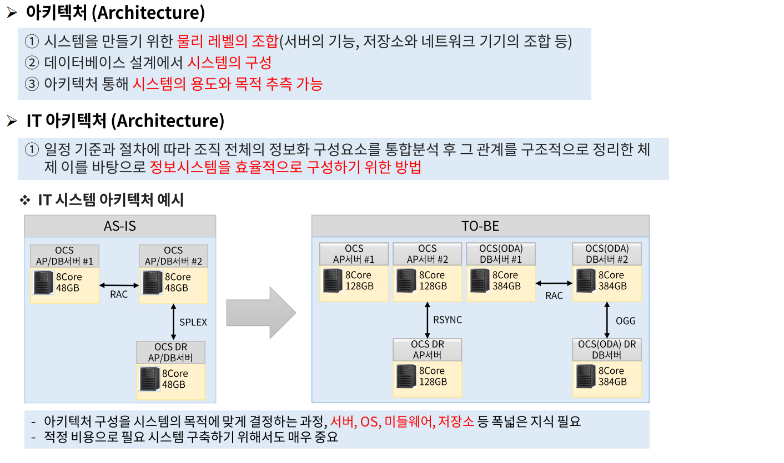

Slide 4
2. 아키텍처의 역사와 개요
JAVA 웹 개발자 양성과정
DataBase

Slide 5
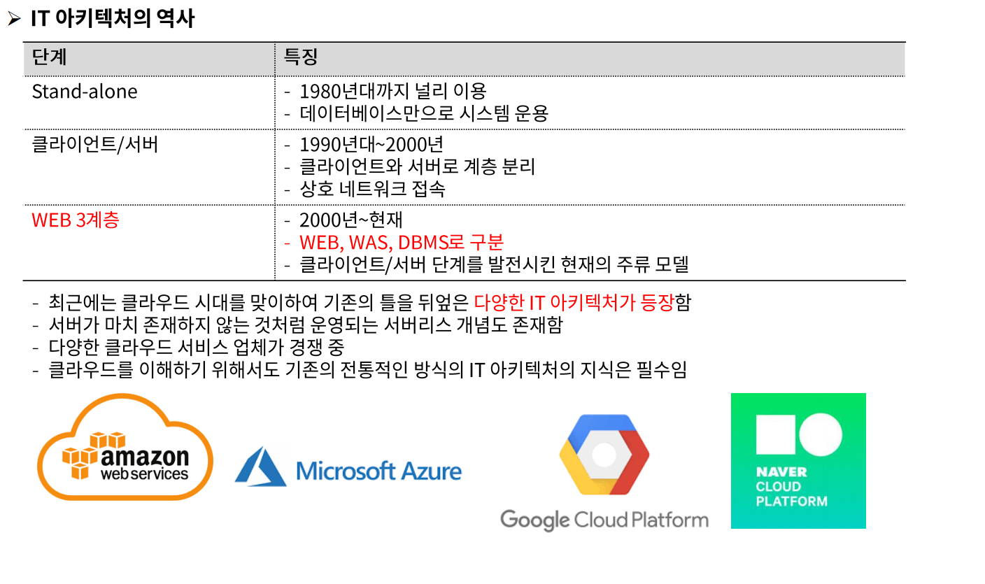

Slide 6
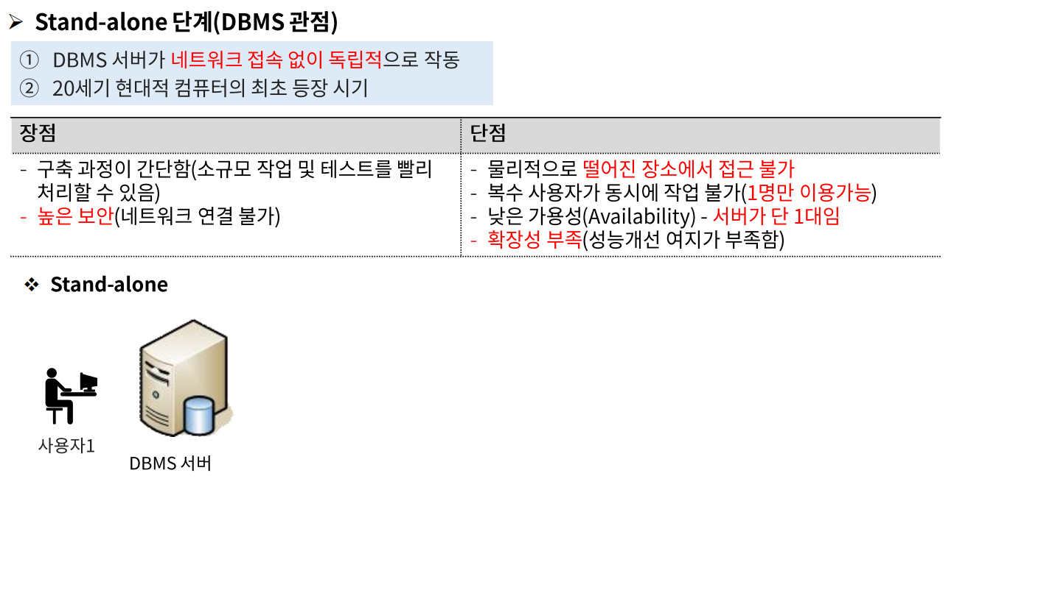

Slide 7
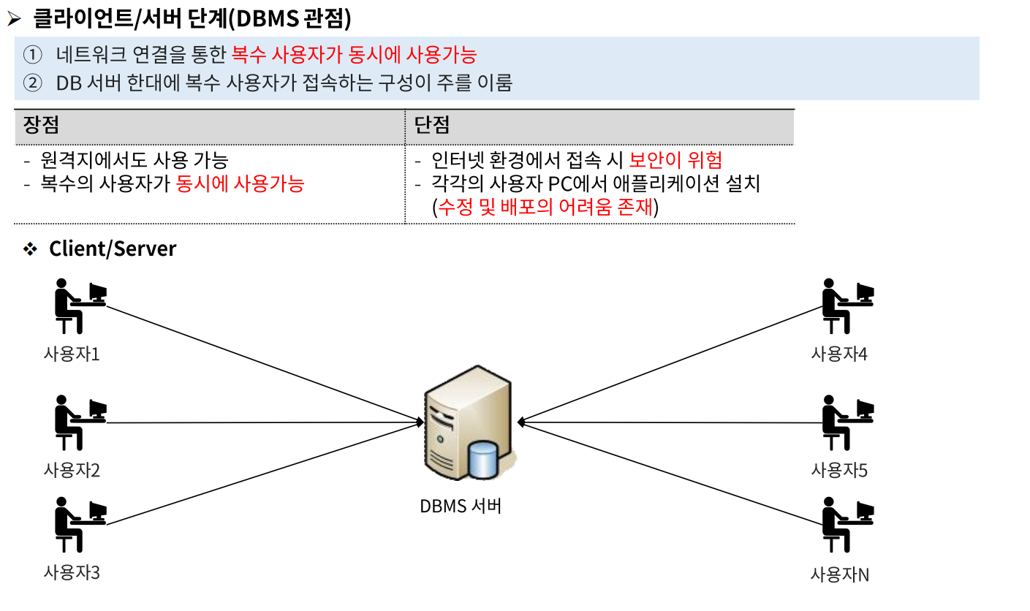

Slide 8
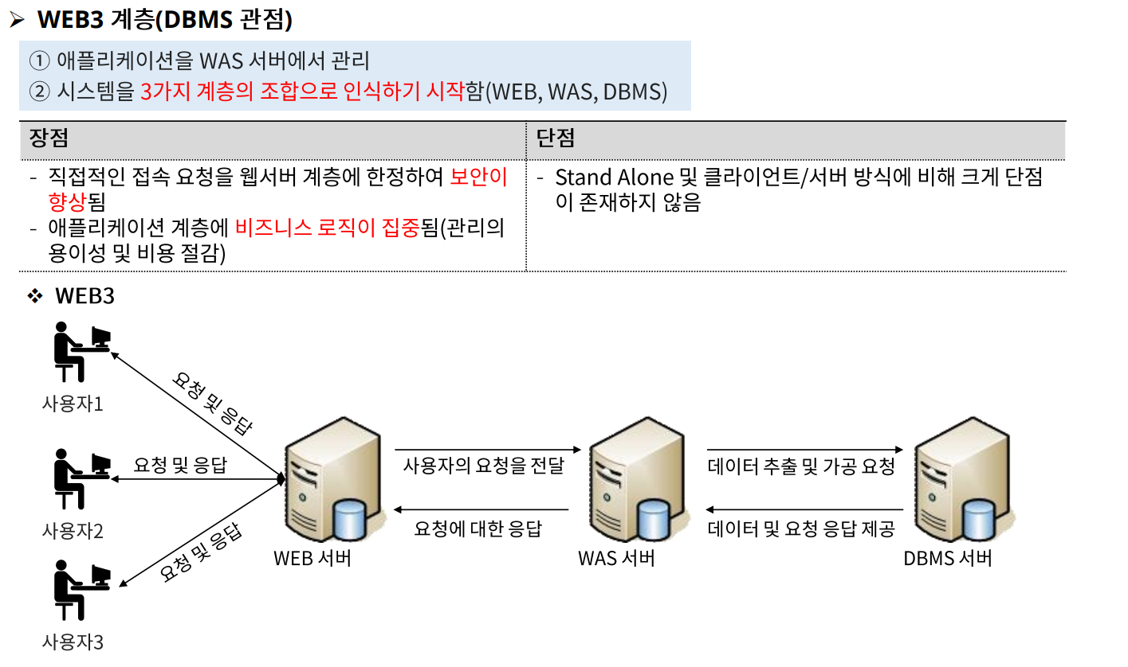

Slide 9
3. 가용성과 확장성 확보
JAVA 웹 개발자 양성과정
DataBase

Slide 10
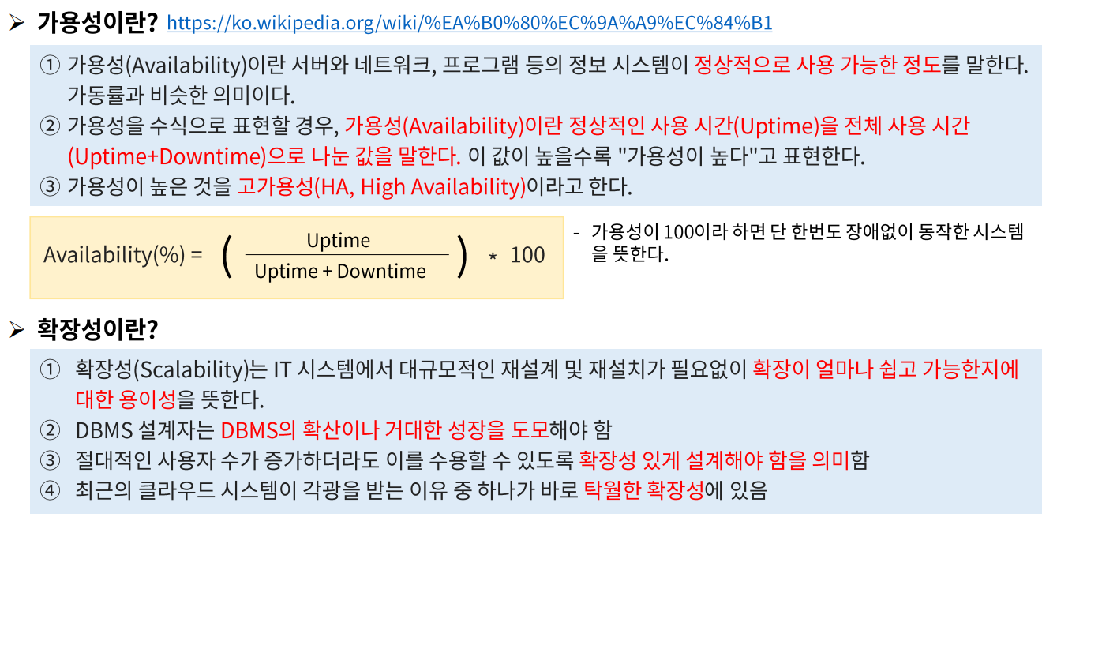

Slide 11
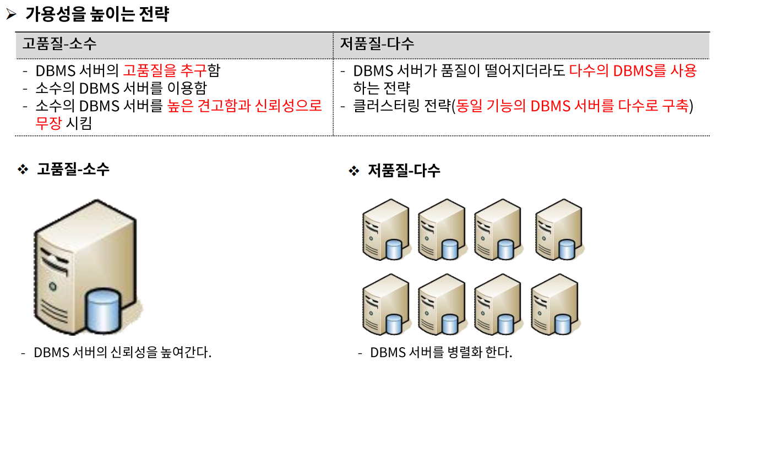

Slide 12
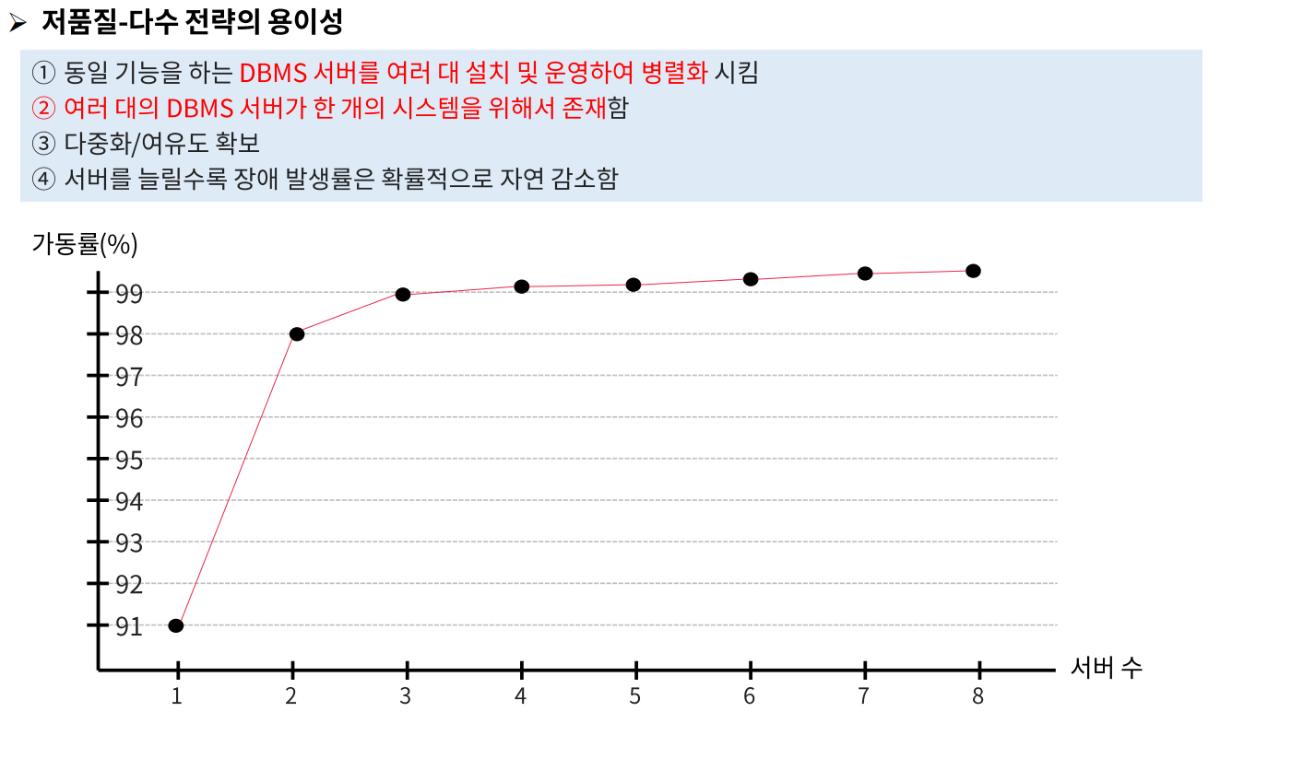

Slide 13
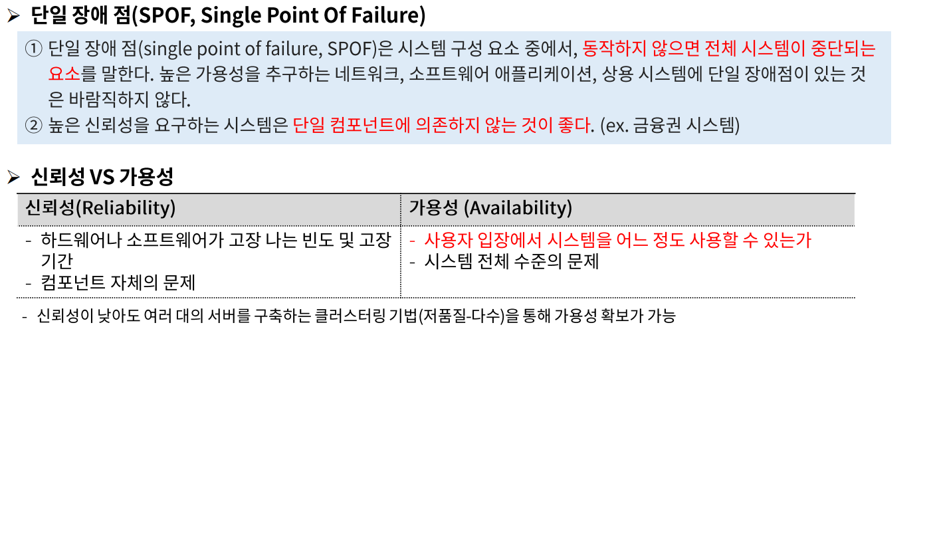

Slide 14
4. DB 서버의 다중화
JAVA 웹 개발자 양성과정
DataBase

Slide 15
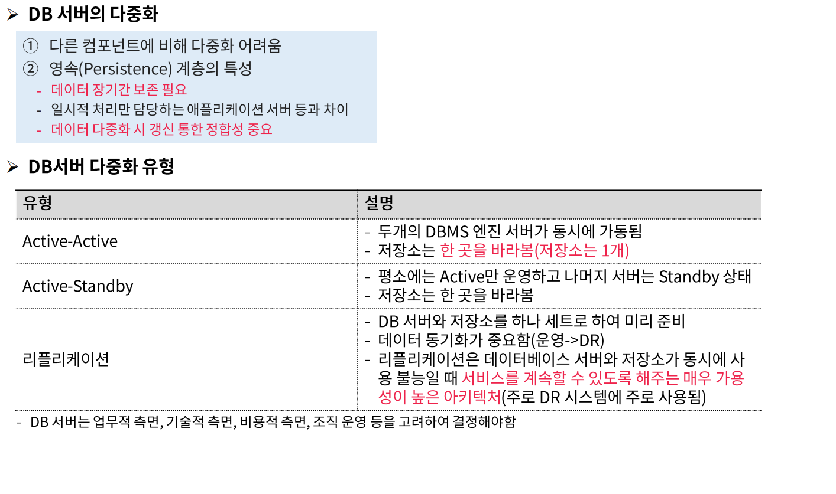

Slide 16
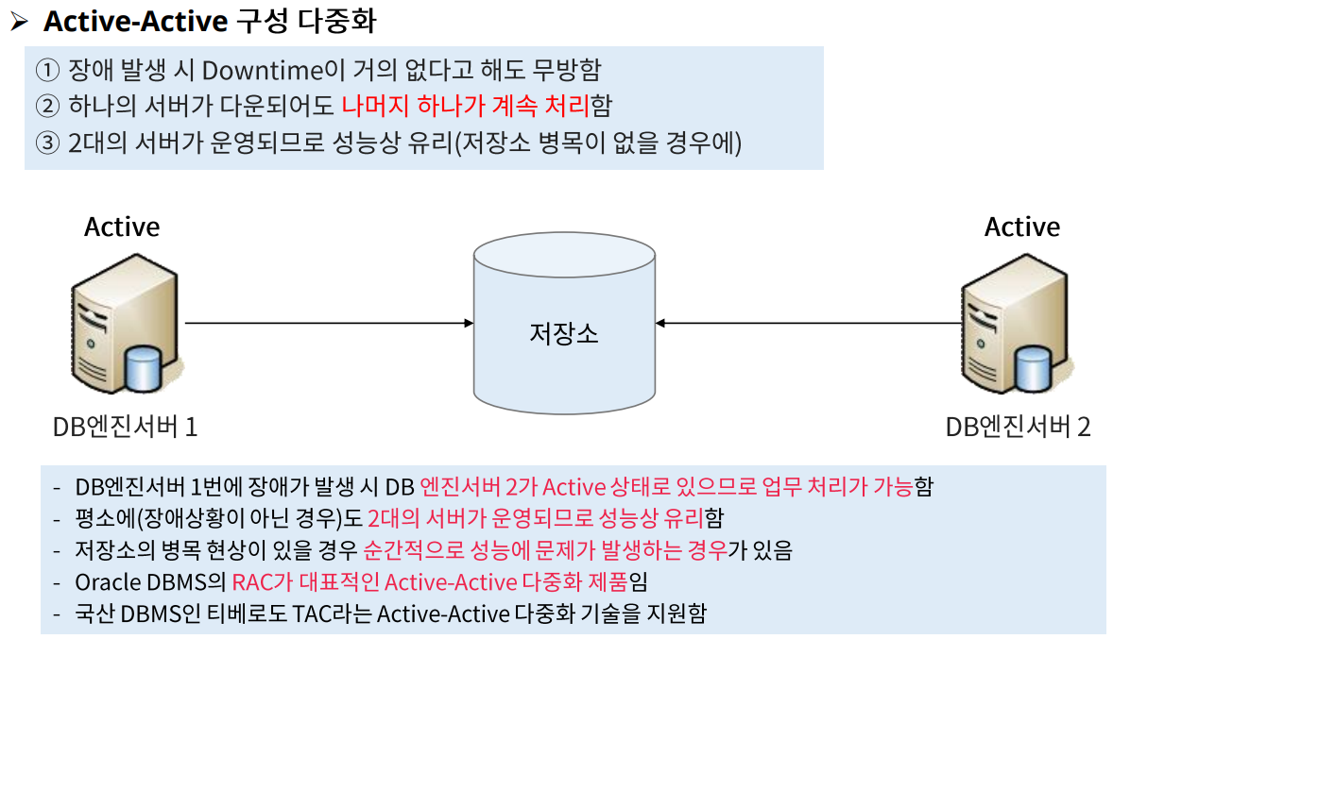

Slide 17
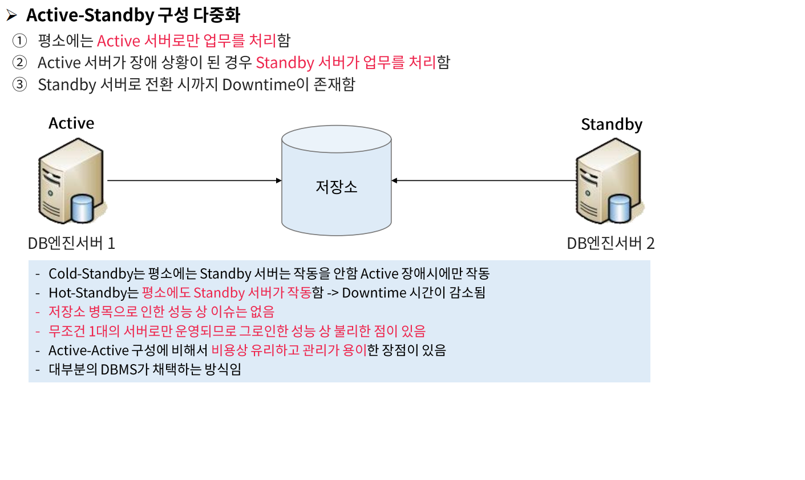

Slide 18
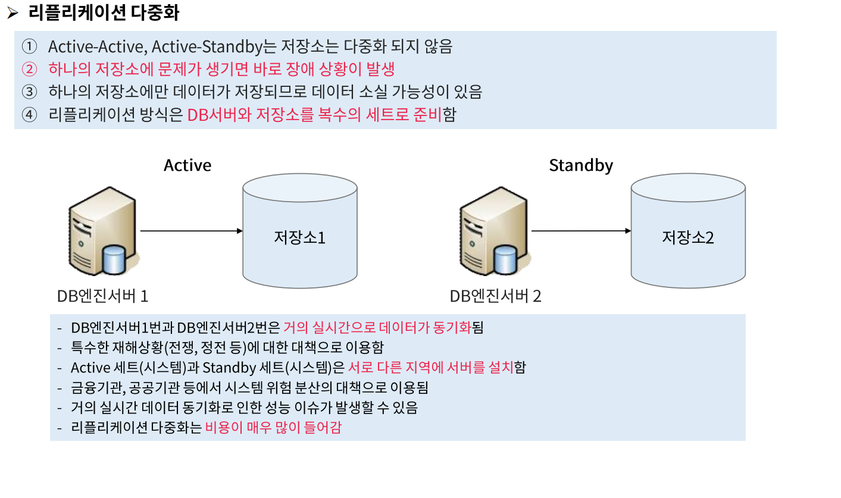

Slide 19
5. 성능 추구를 위한 다중화
JAVA 웹 개발자 양성과정
DataBase

Slide 20
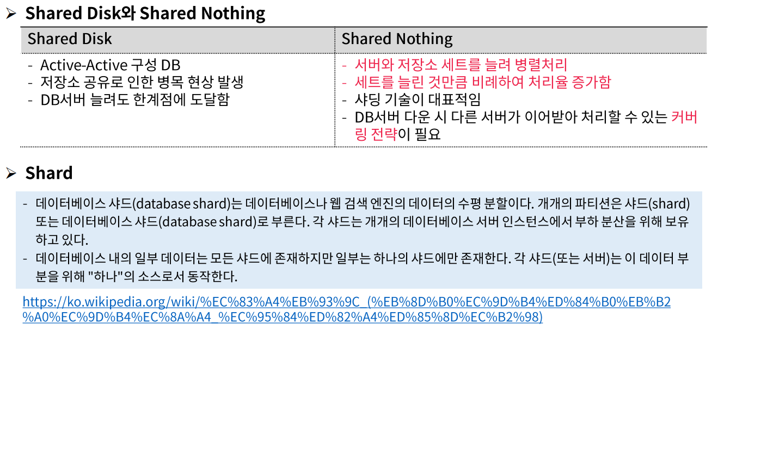
샤드 (데이터베이스 아키텍처) - 위키백과, 우리 모두의 백과사전 (wikipedia.org)

Slide 21
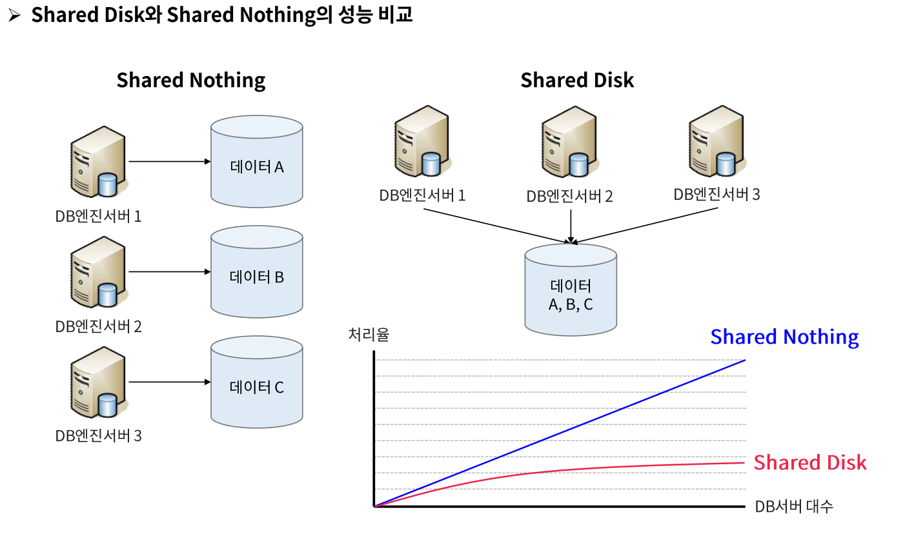

Slide 22
6. 적합한 아키텍처를 설계하기 위해
JAVA 웹 개발자 양성과정
DataBase

Slide 23
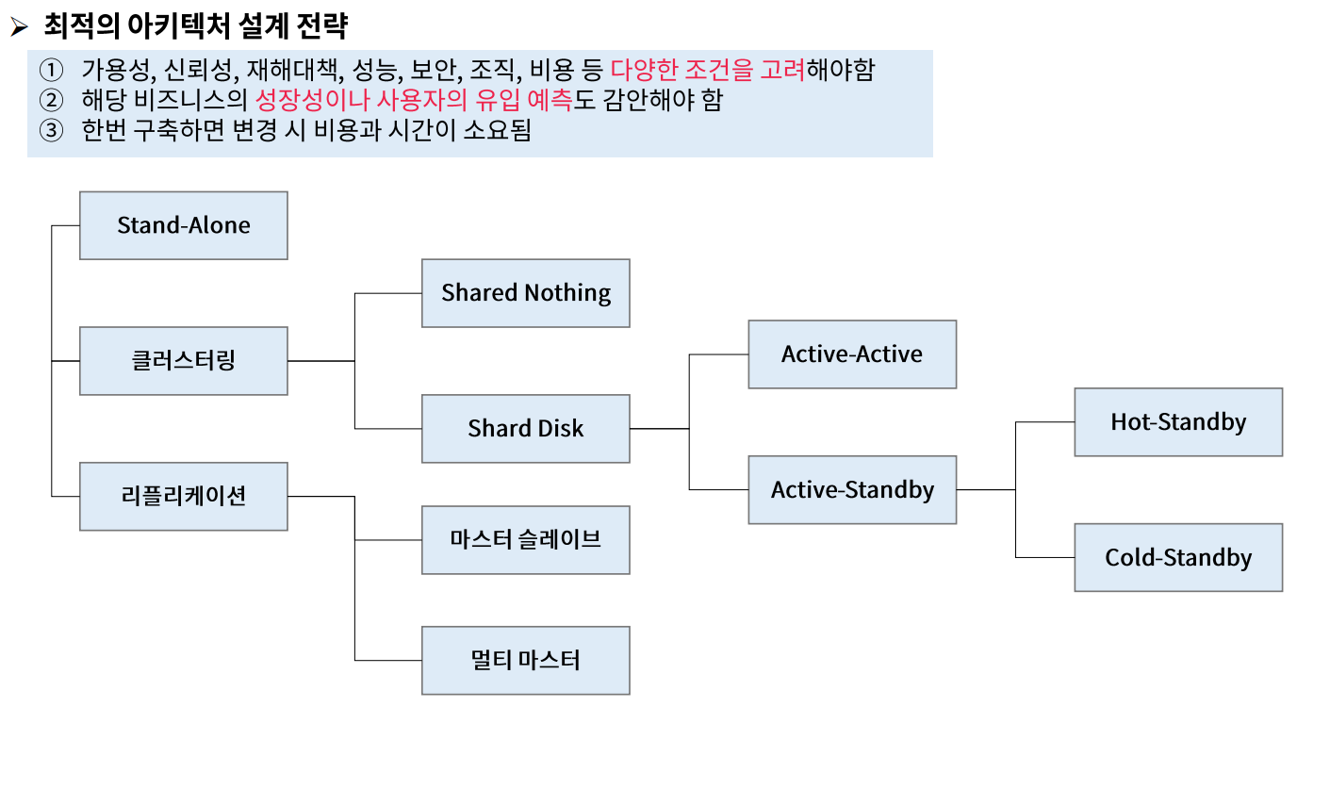

Slide 24
7. 연습 문제
JAVA 웹 개발자 양성과정
DataBase

Slide 25
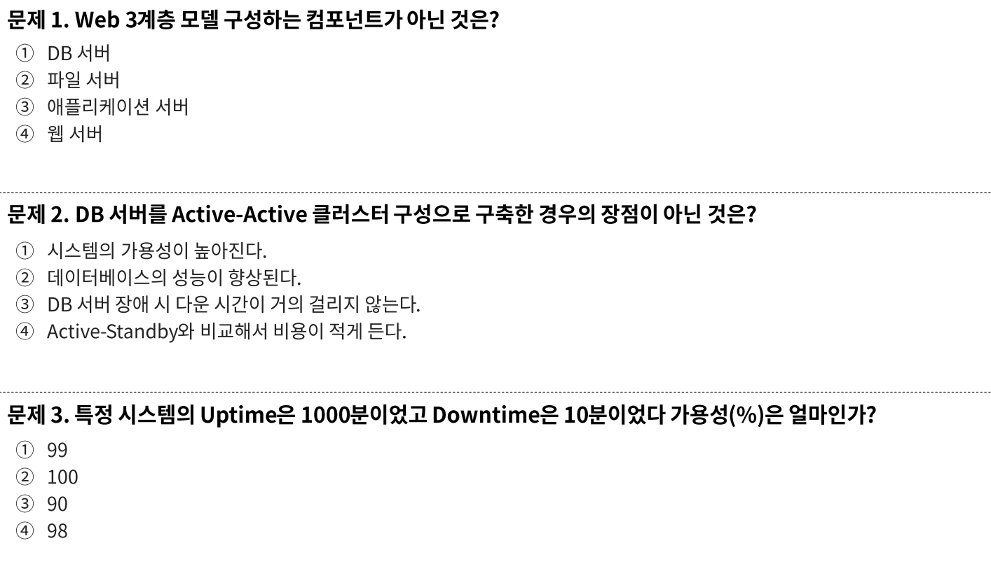

Slide 26
감사합니다
THANK YOU

